Slide 1


07
ANGOLA 2
countryside

Slide 2
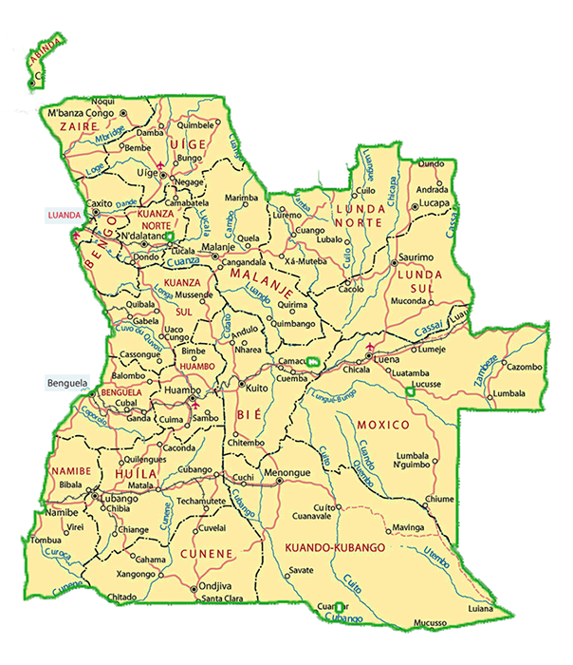

ANGOLA

Slide 3




Angola is a country on the west coast of south-central Africa, which became independent from Portugal on November 11, 1975. The capital is Luanda. This multi-ethnic country has 25.8 million inhabitants and is the twenty-third largest country in the world. Angola's climate is characterized by two seasons: rains from October to April and drying from May to August. Is a producer of diamonds, oil, gold, copper and a natural beauty. Currently, its economy is among the most growing in the world. Agriculture and forestry is an area of potential opportunity for the development of the country.
Angola es un país de la costa oeste del centro-sur de África, que se independizó de Portugal el 11 de noviembre de 1975. La capital es Luanda. Este país multiétnico tiene 25,8 millones de habitantes y es el vigésimo tercer país más grande del mundo. El clima de Angola se caracteriza por dos estaciones: lluvias de octubre a abril y se seca de mayo a agosto. Angola es productora de diamantes, petróleo, oro, cobre y fauna rica. Actualmente su economía está entre las que más crecen en el mundo. Agricultura y silvicultura es un área de potencial oportunidad para el país.
Angola je krajna na západnom pobreží afrického kontinentu, ktorá získala nezávislosť od Portugalska 11. novembra 1975. Jej hlavným mestom je Luanda. Táto multietnická krajina má 25,8 milióna obyvateľov a veľkosťou je dvadsiatou treťou krajinou sveta. Podnebie Angoly sa vyznačuje dvoma ročnými obdobiami: zrážkami od októbra do apríla a suchom od mája do augusta. Angola ťaží diamanty, ropu, zlato, meď a využíva tiež svoje prírodné krásy. Jej hospodárstvo patrí medzi najrýchlejšie rastúce na svete. Poľnohospodárstvo a lesníctvo ponúkajú potenciál na ďalší rozvoj krajiny.

Slide 4

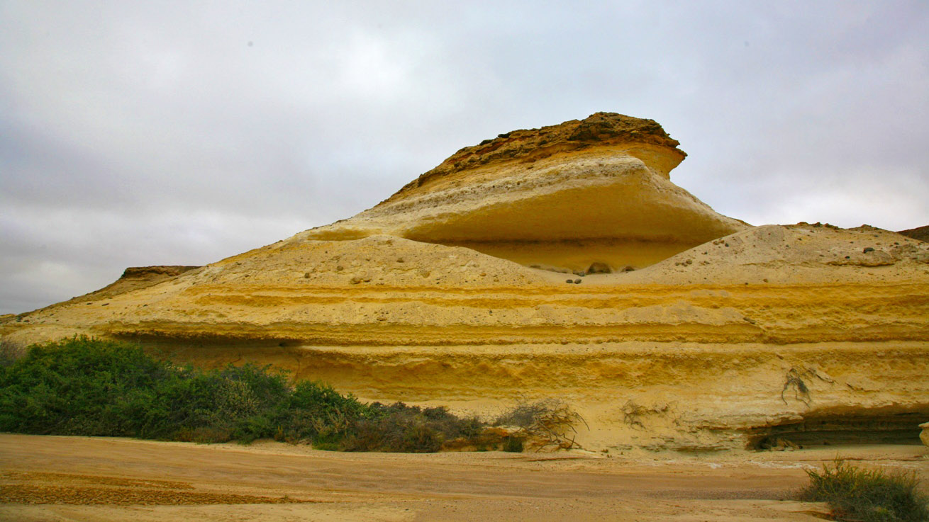
Tombwa - Deserto do Namibe

Slide 5
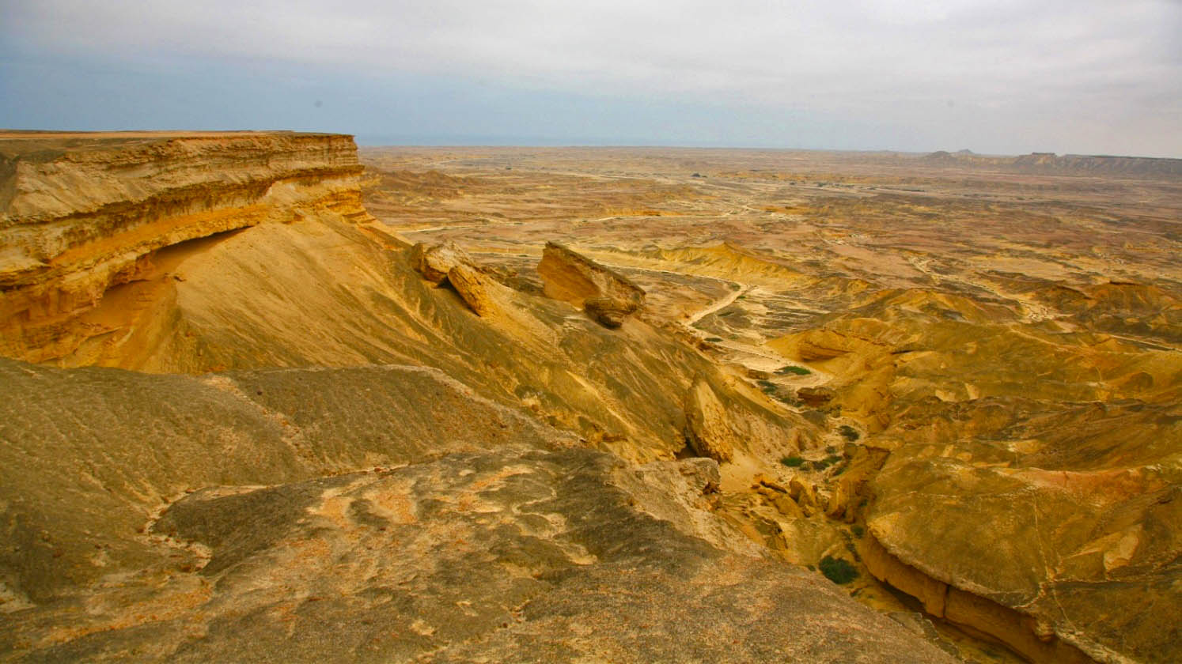
Tombwa - Deserto do Namibe

Slide 6
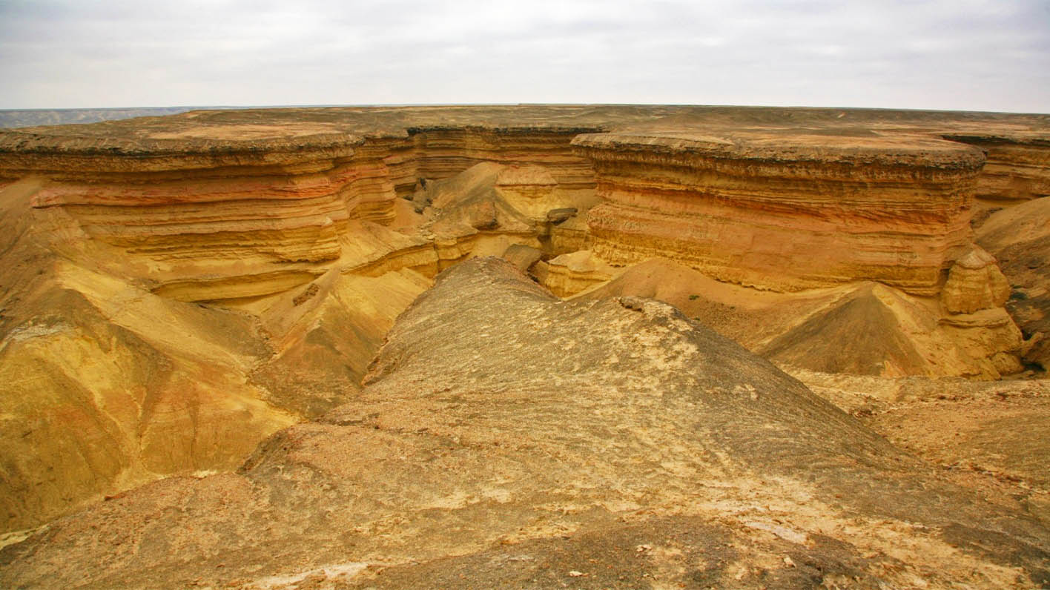
Tombwa - Deserto do Namibe

Slide 7
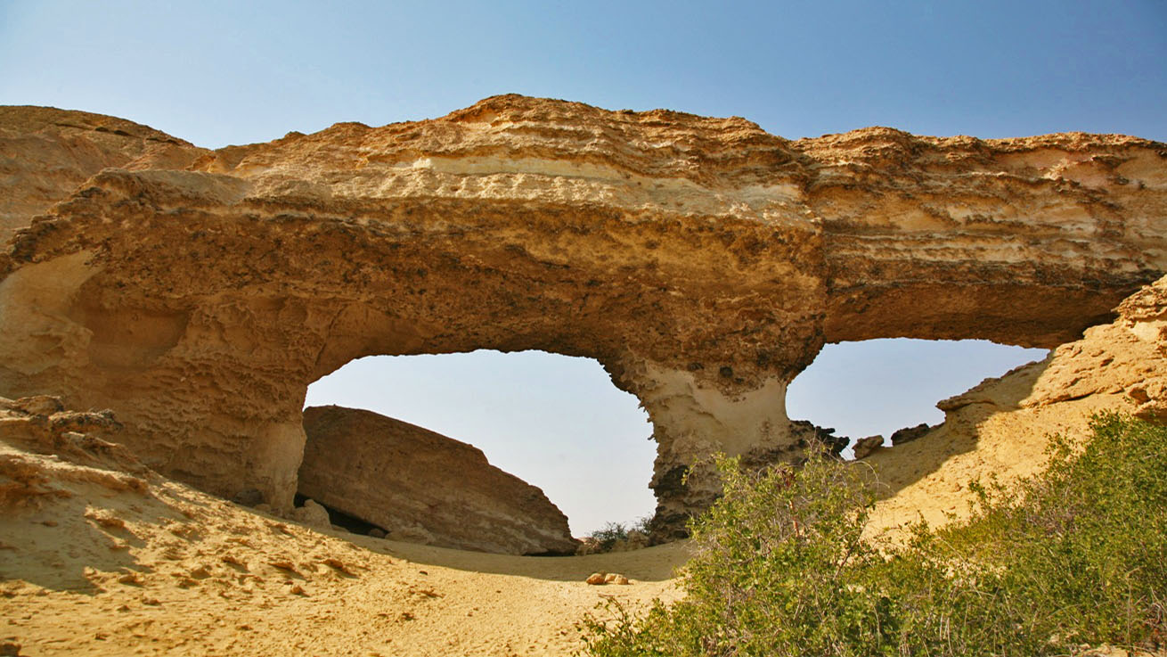
Tombwa - Deserto do Namibe

Slide 8
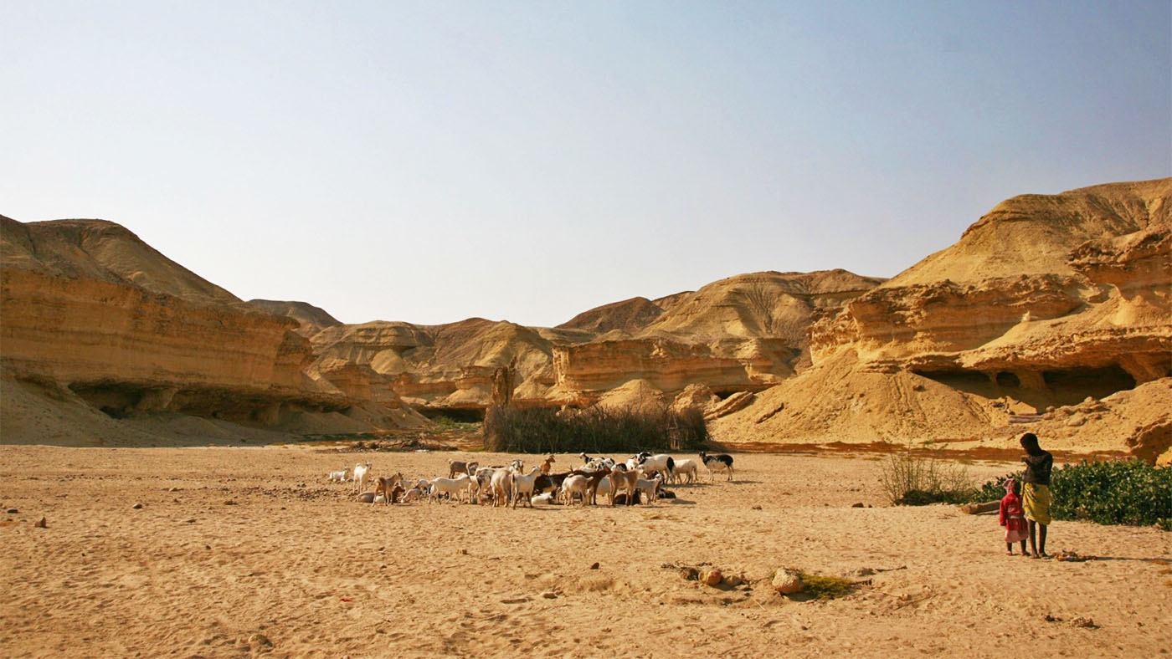
Tombwa - Deserto do Namibe

Slide 9
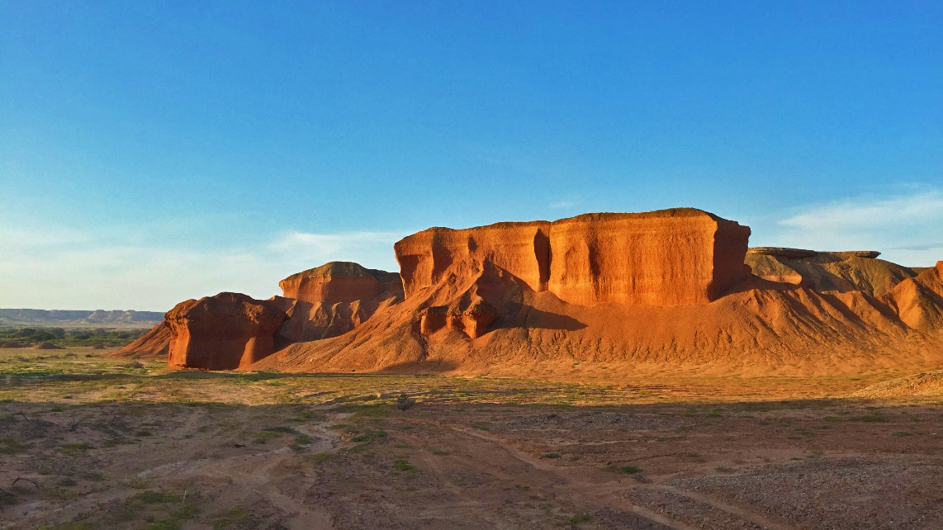
Tombwa - Deserto do Namibe

Slide 10
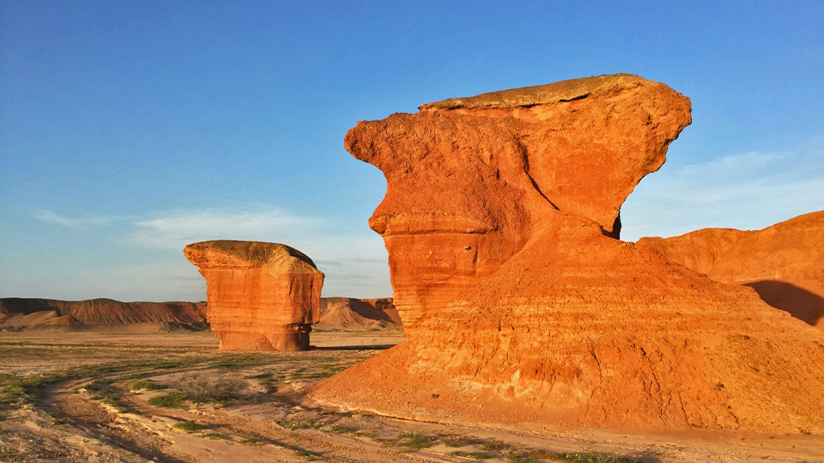
Tombwa - Deserto do Namibe

Slide 11
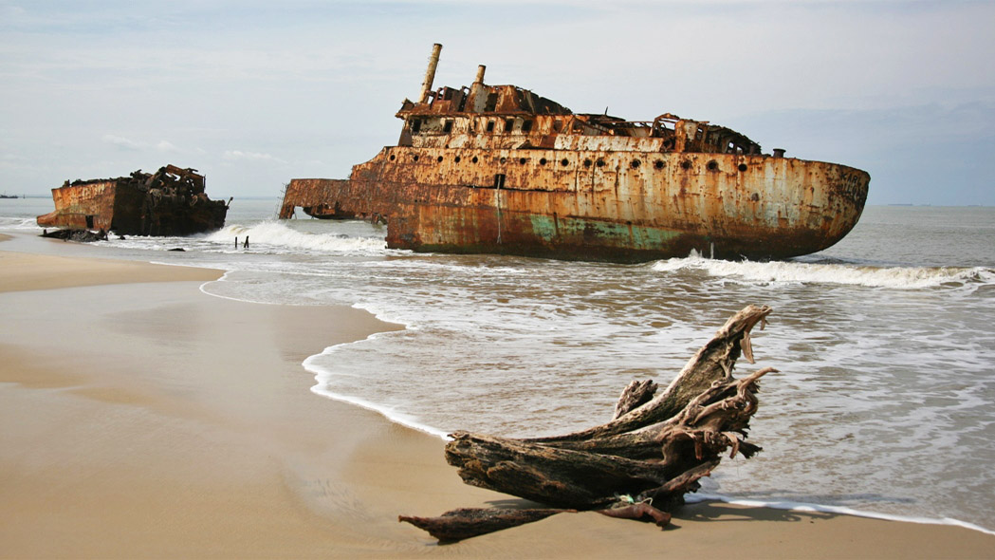
Praia de Santiago

Slide 12
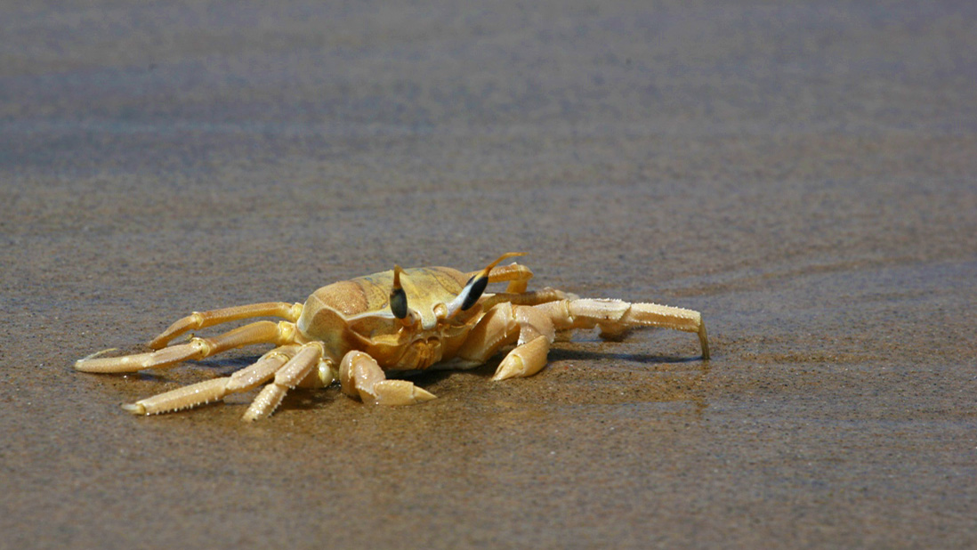

Slide 13
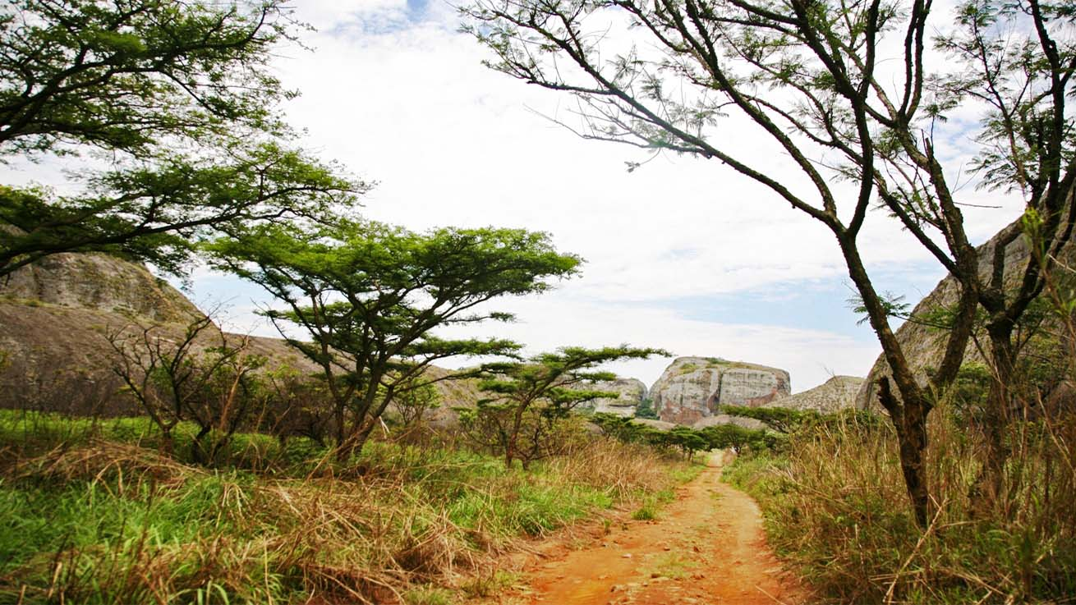
Pungo Andongo

Slide 14
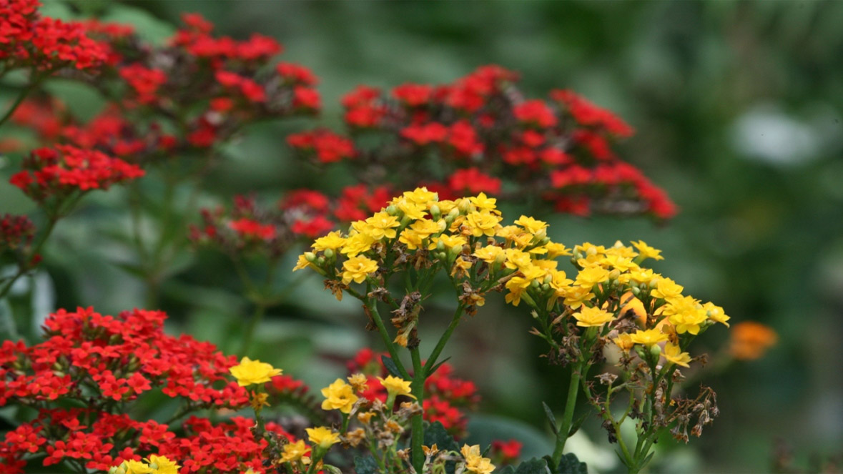

Slide 15
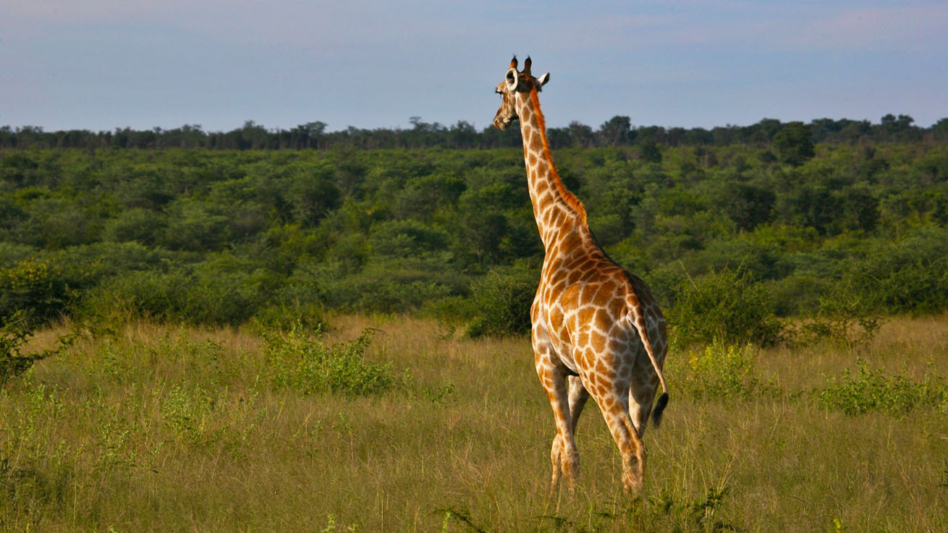

Slide 16
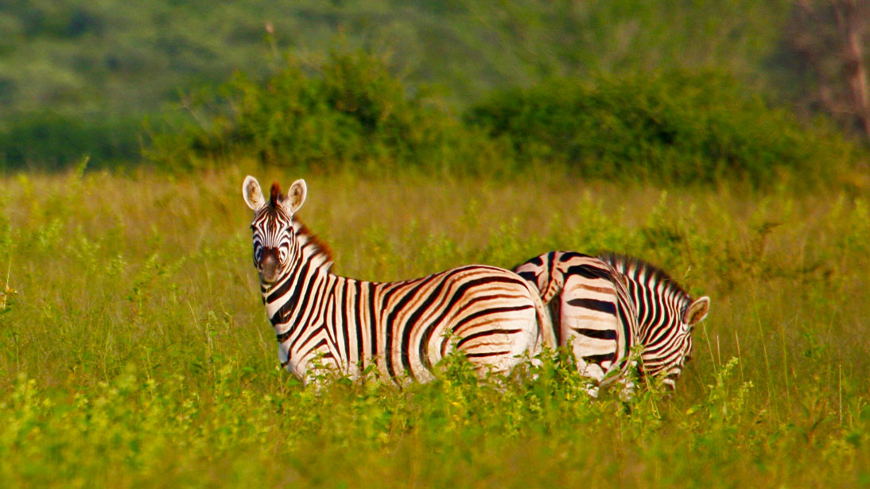

Slide 17
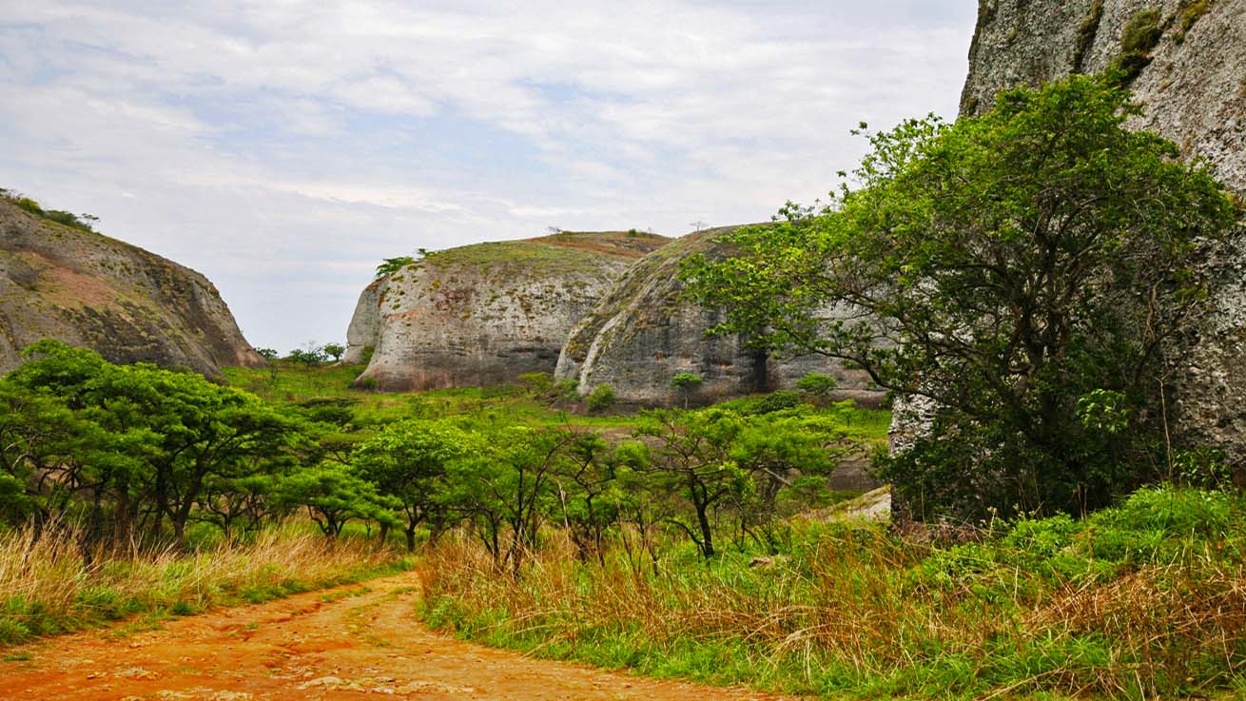
Pungo Andongo

Slide 18
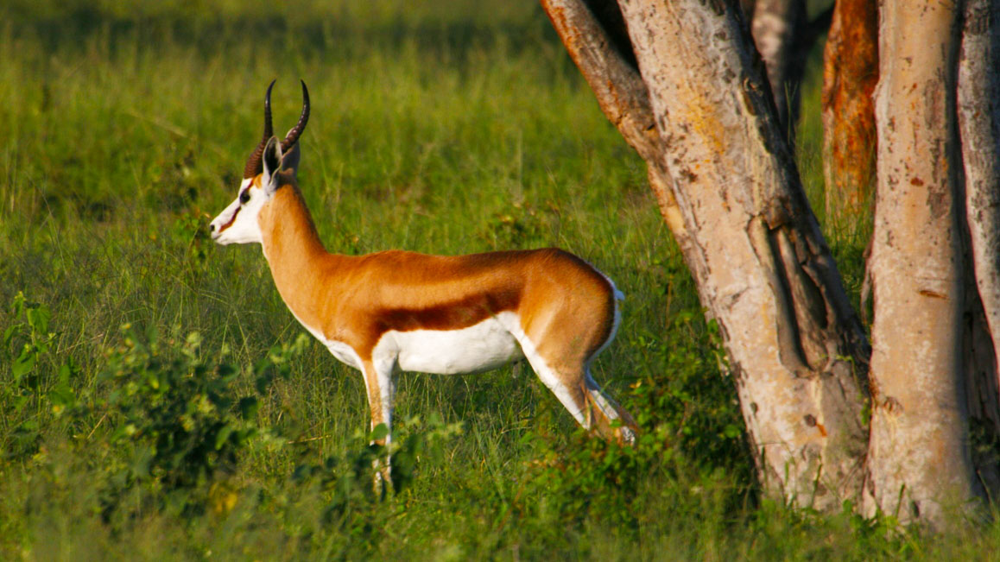

Slide 19
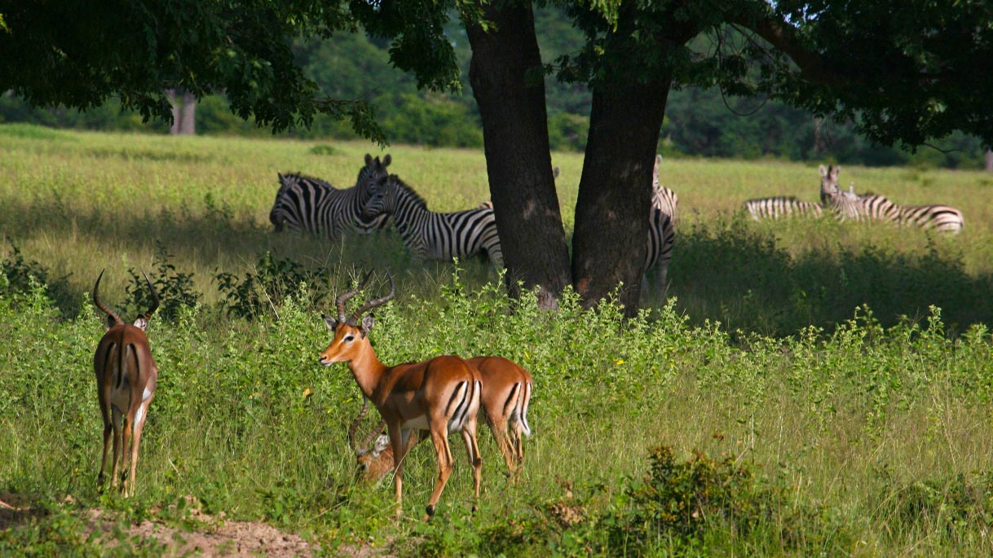

Slide 20
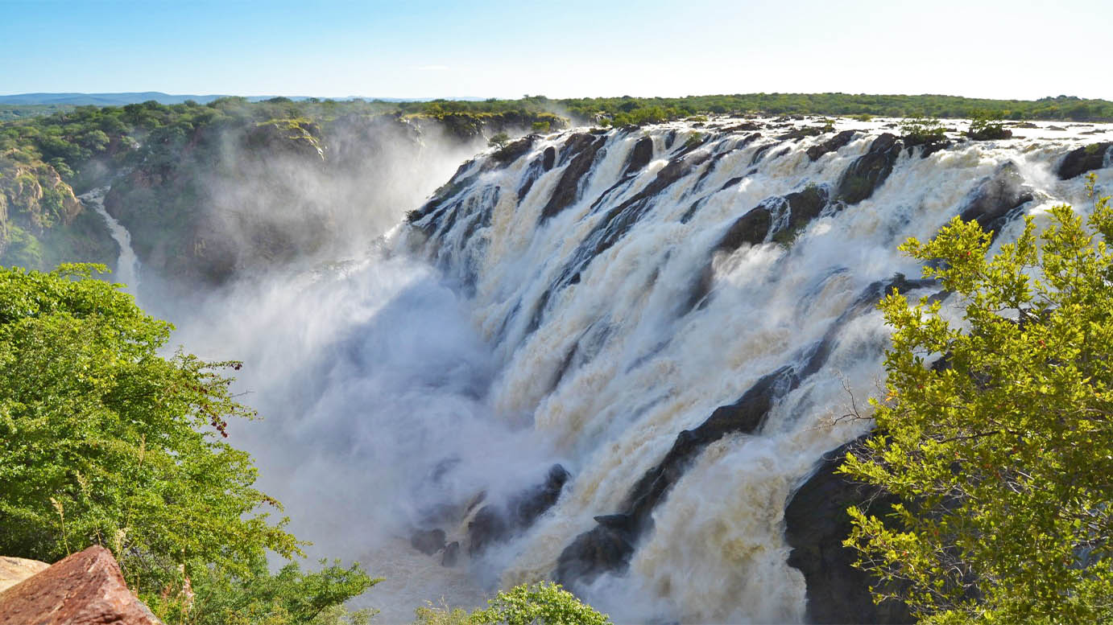
Quedas do Ruacaná

Slide 21
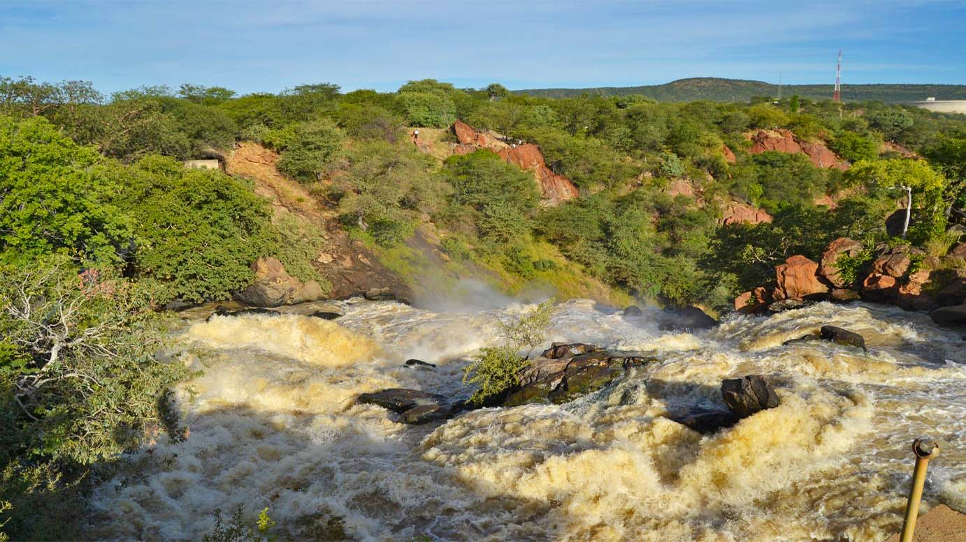
Quedas do Ruacaná

Slide 22
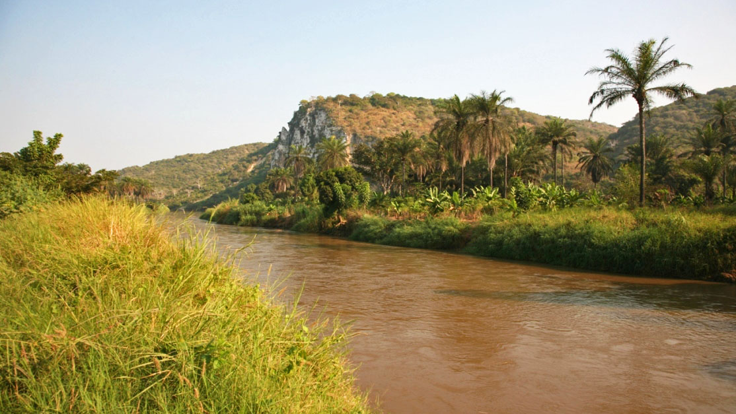
Rio Balombo

Slide 23
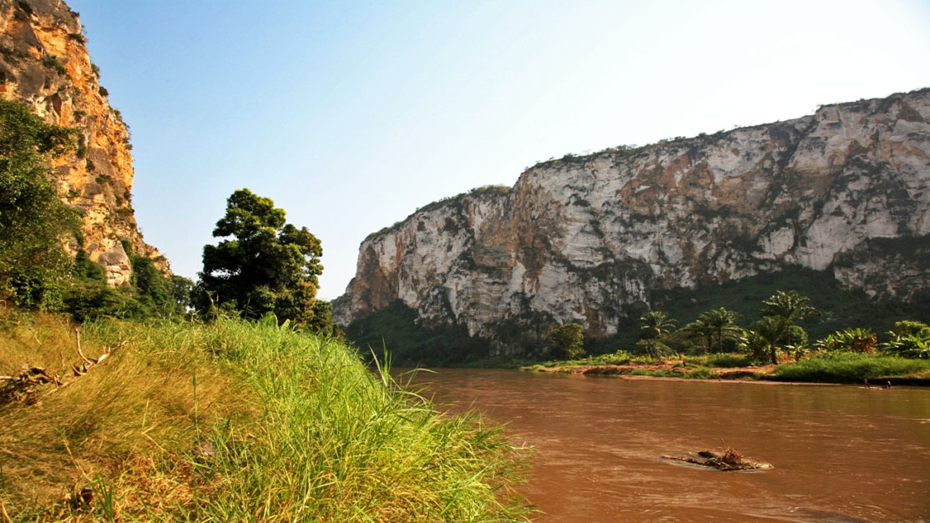
Rio Balombo

Slide 24
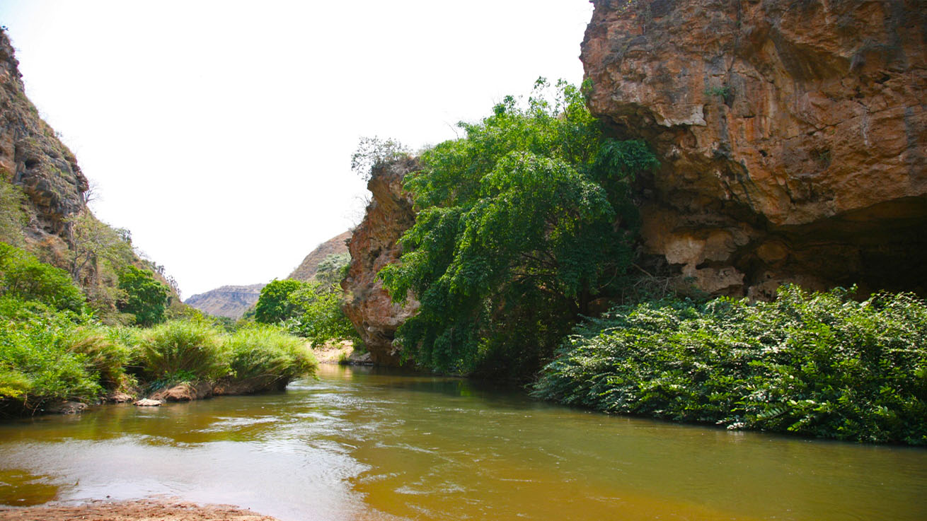
Rio Balombo

Slide 25
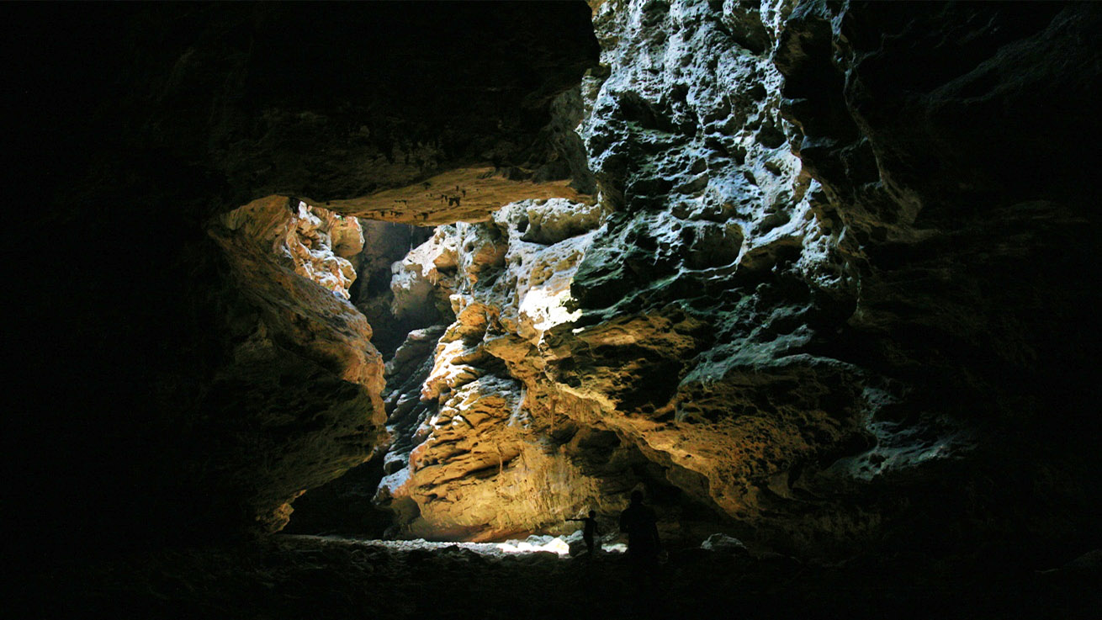
Grutas - Río Cambongo

Slide 26
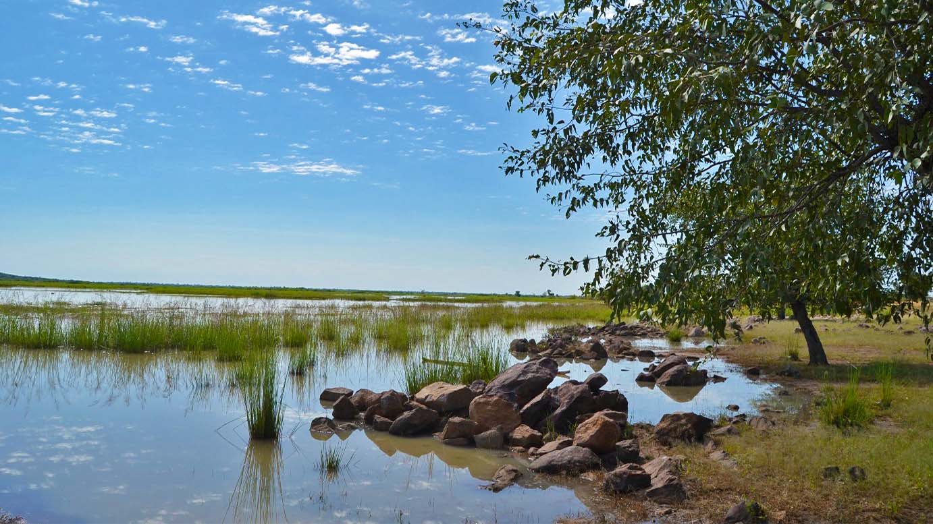
Rio Cunene

Slide 27
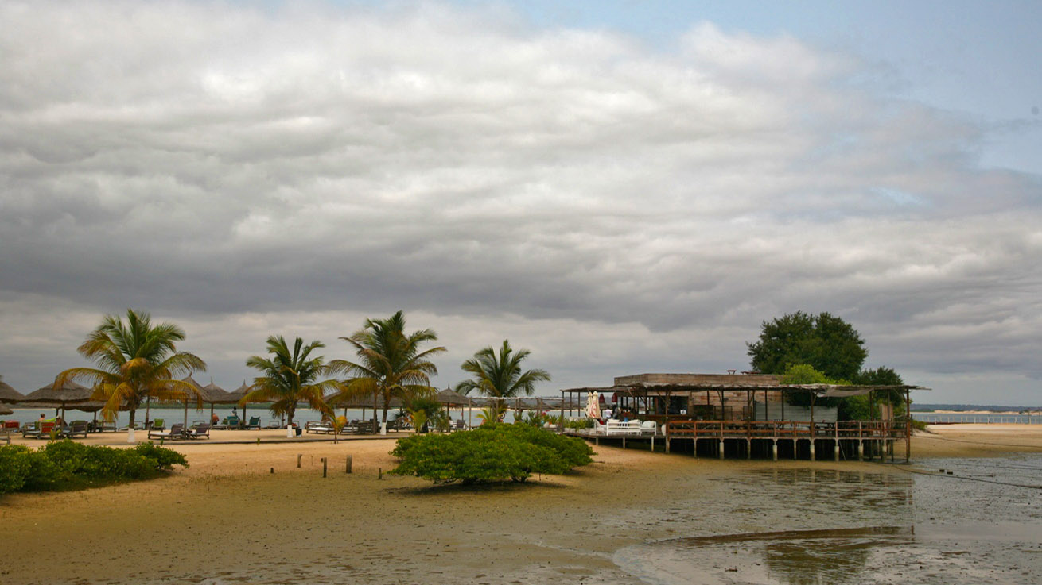
Ilha do Mussulo

Slide 28
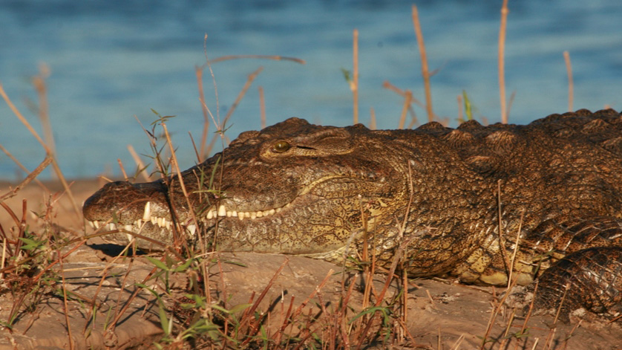

Slide 29
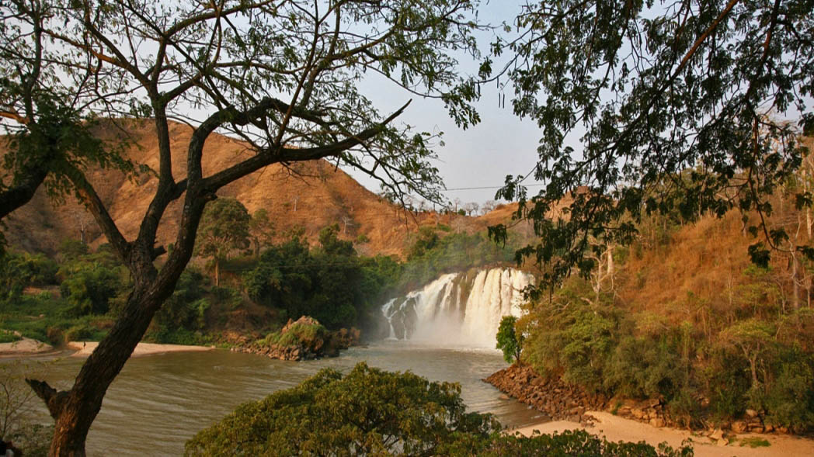
Rio Keve

Slide 30
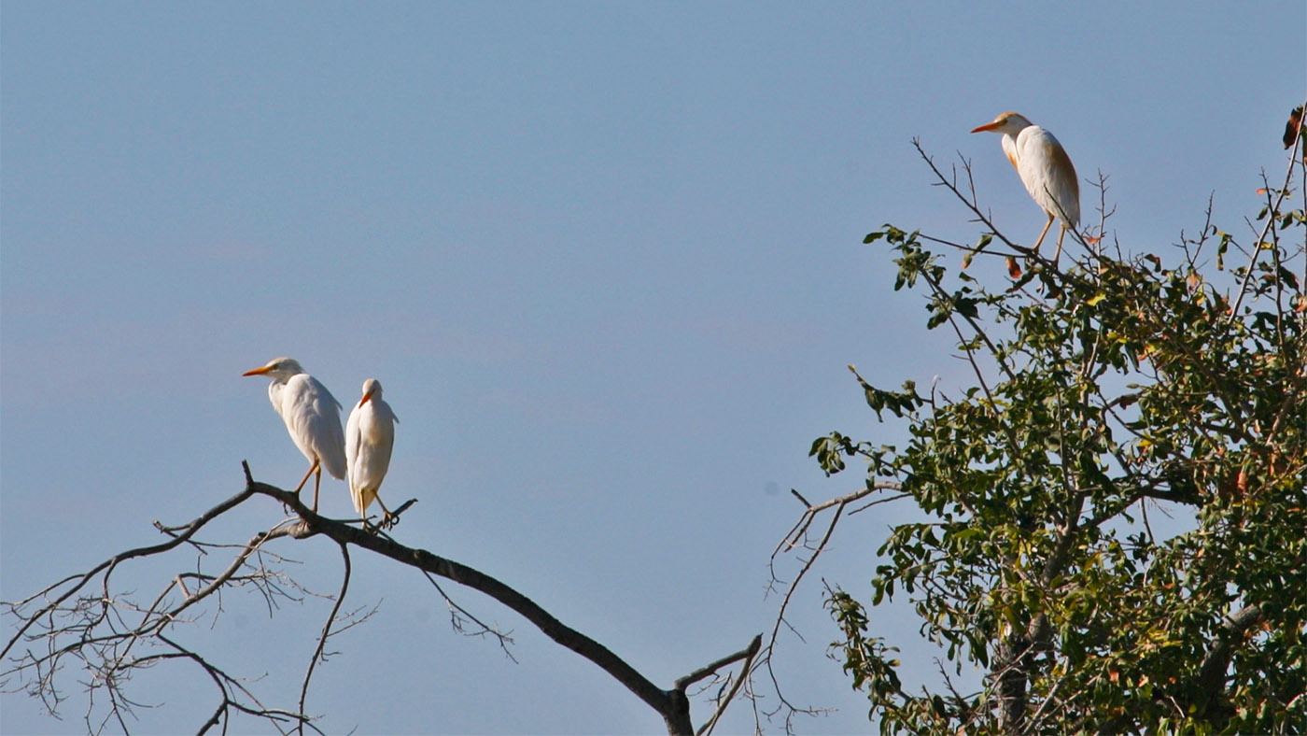

Slide 31
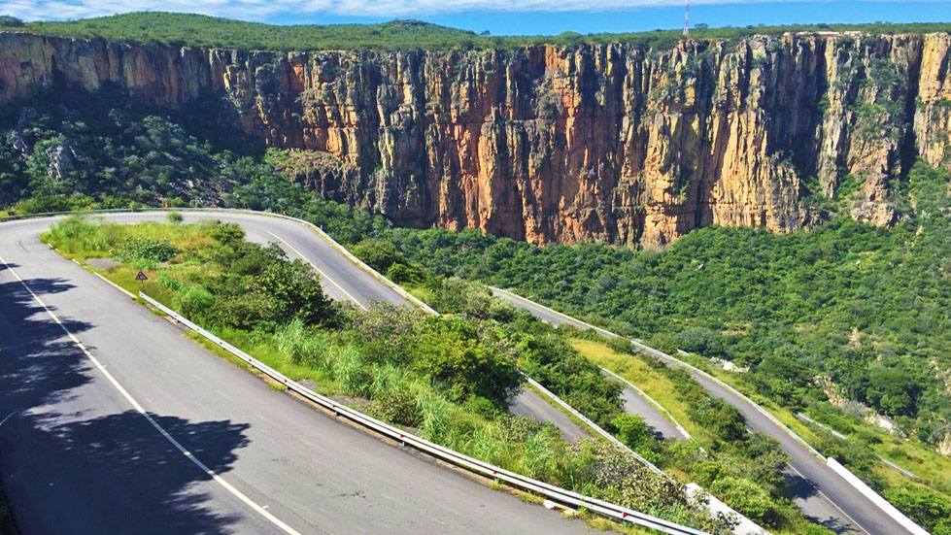
Serra da Leba

Slide 32
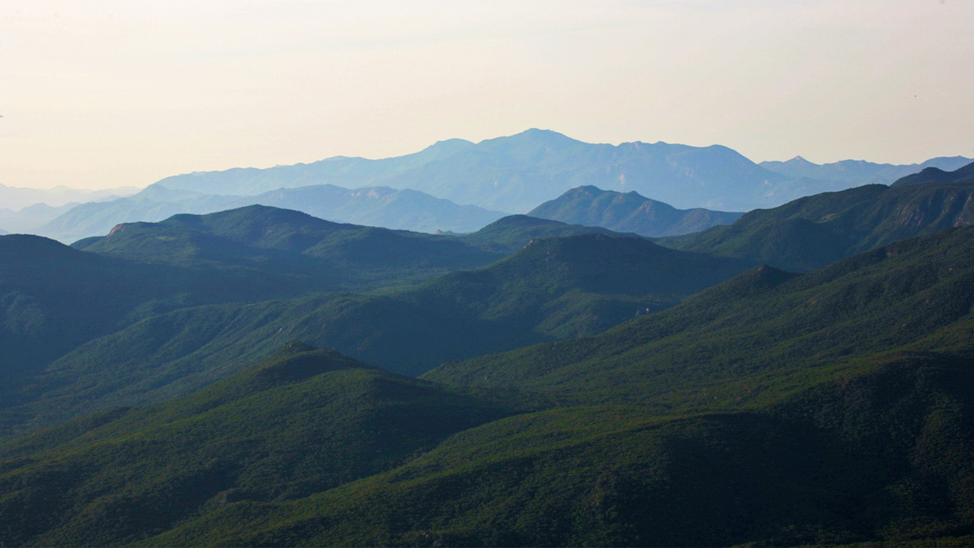
Serra da Leba

Slide 33
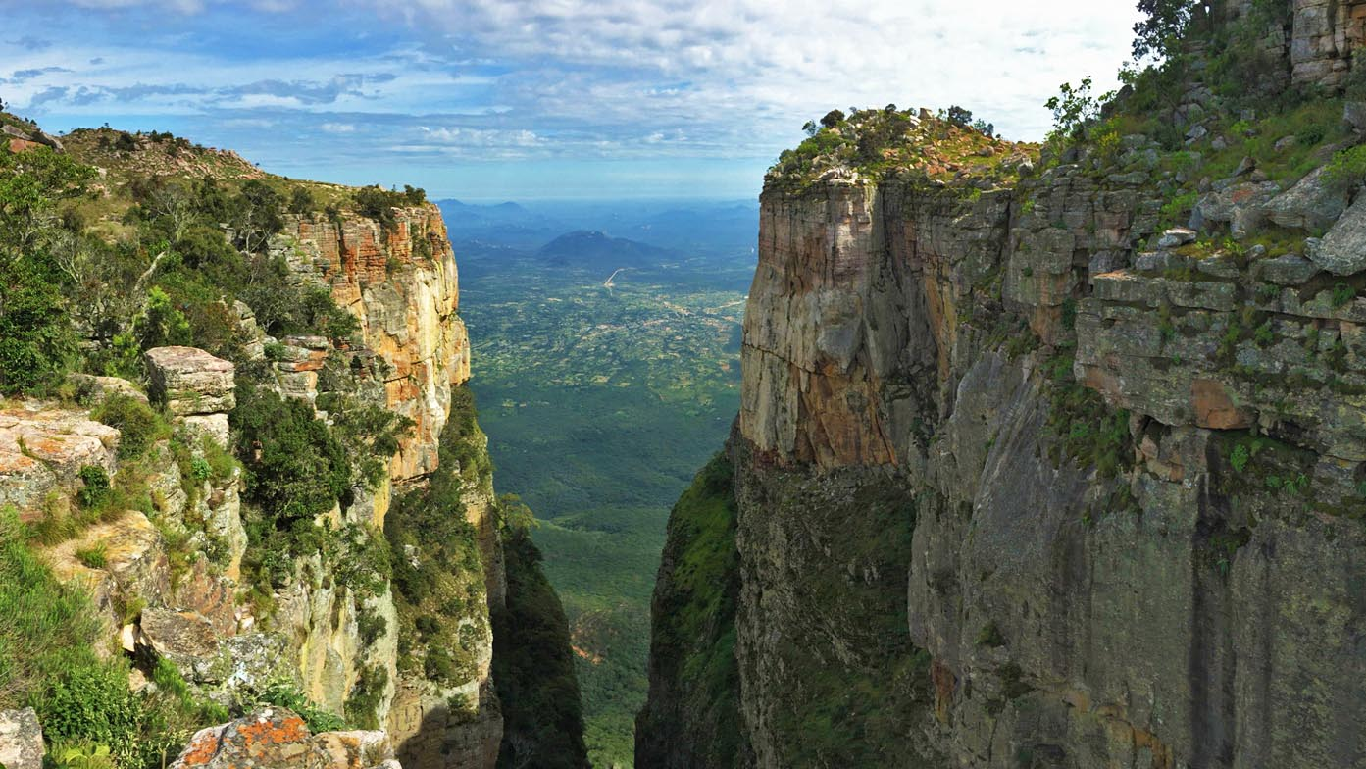
Tundavala

Slide 34
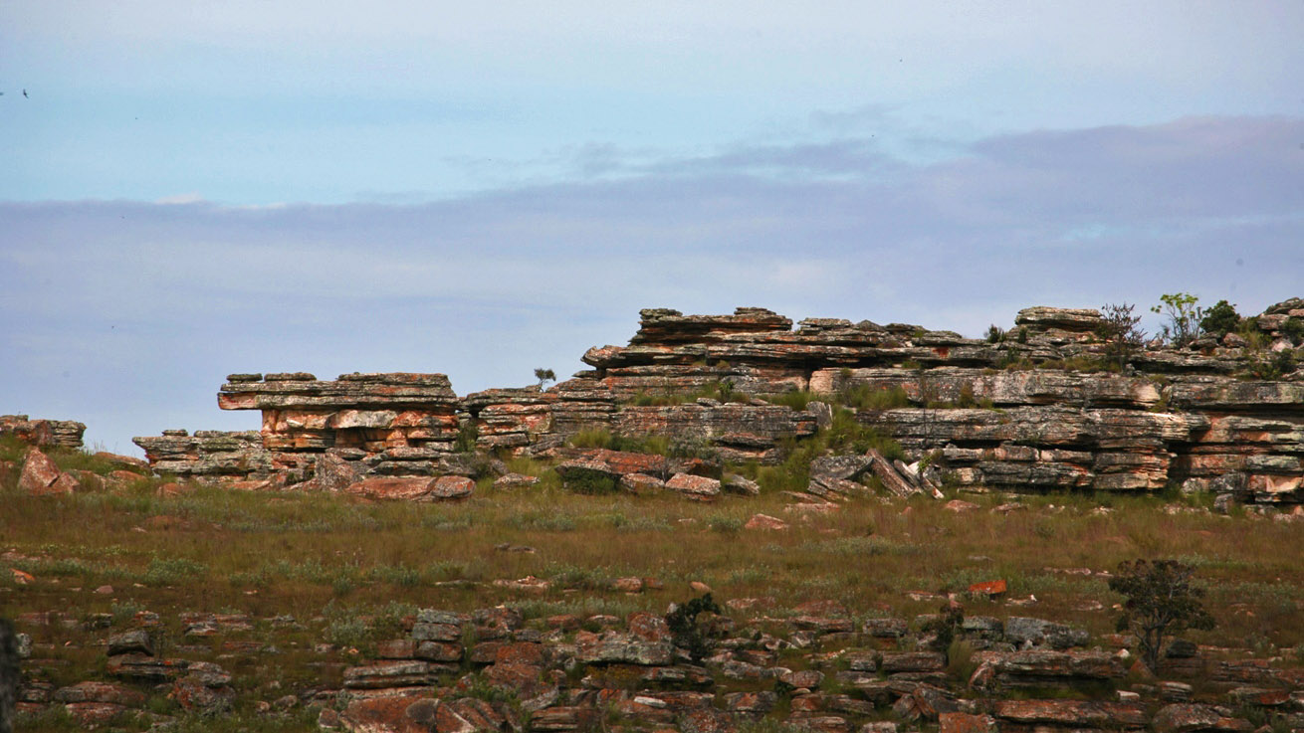
Tundavala

Slide 35
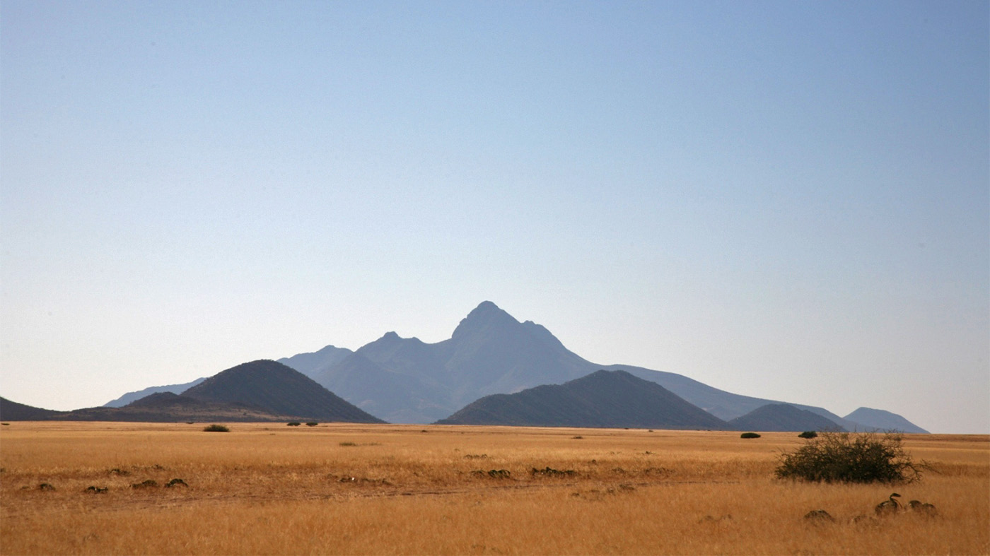
Virei - Namibe

Slide 36
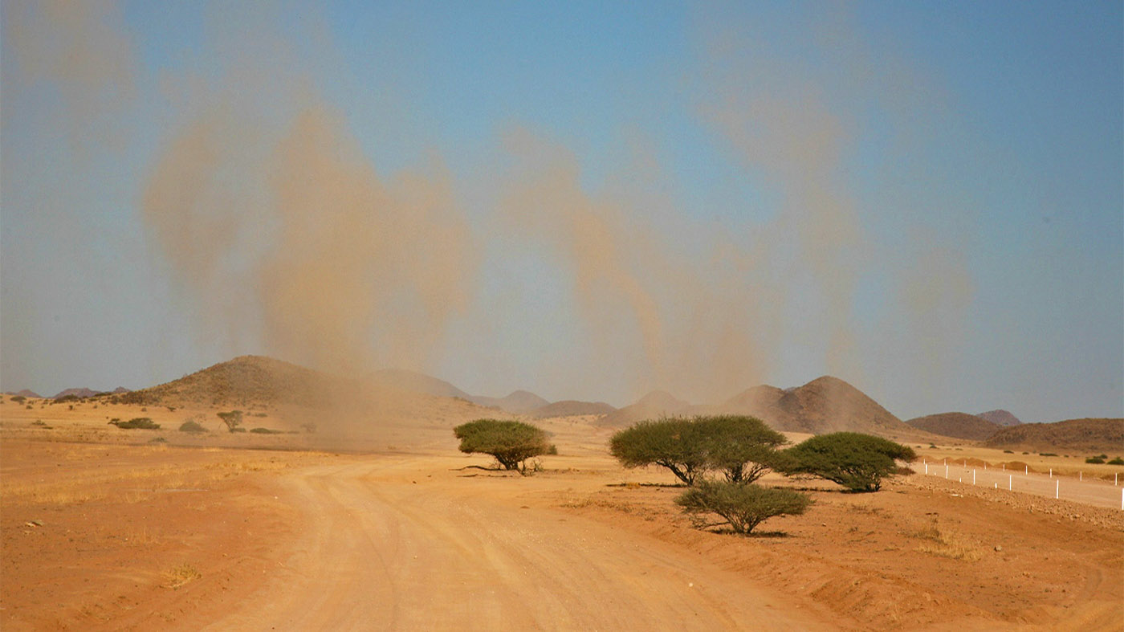
Virei - Namibe

Slide 37
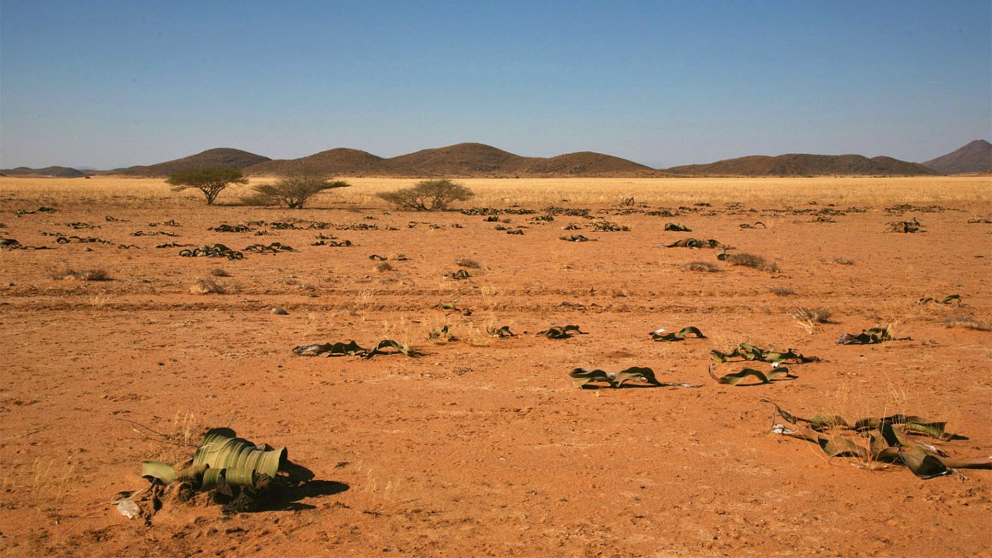
Virei - Namibe

Slide 38
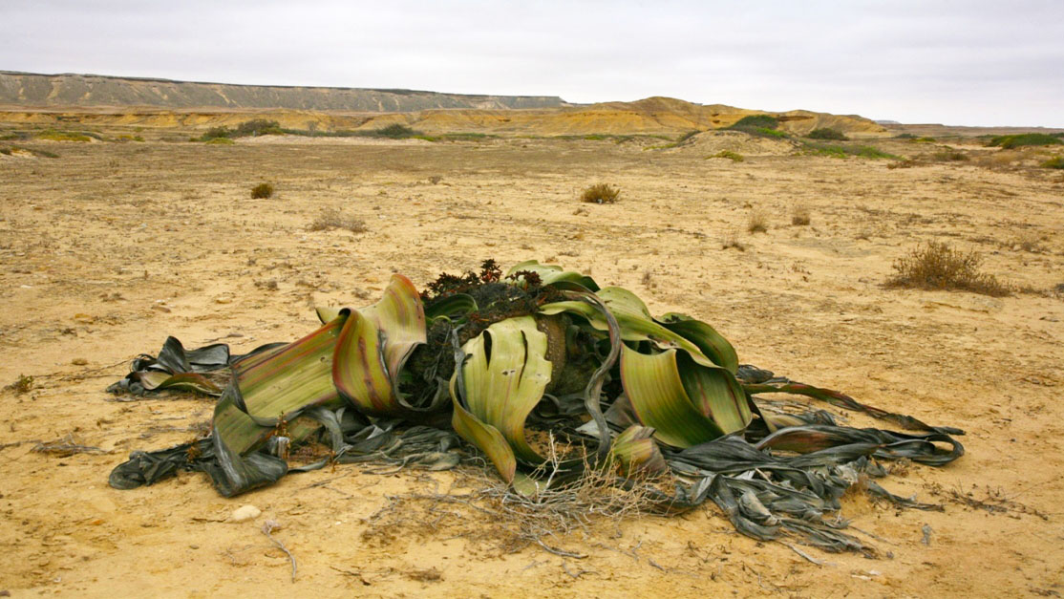
Welwitschia mirabilis

Slide 39
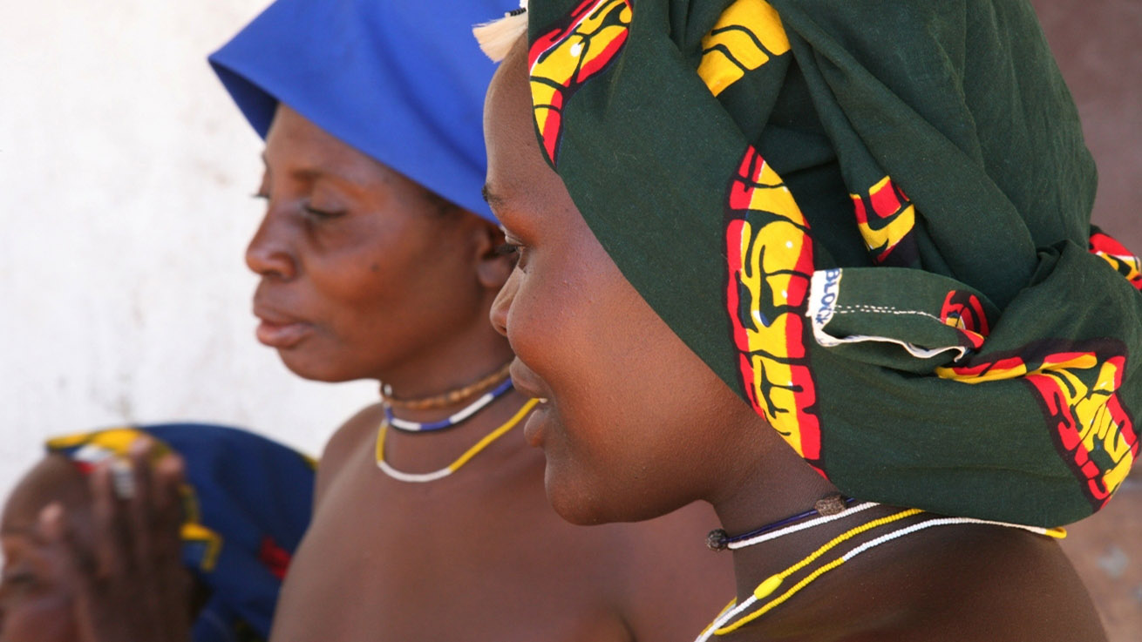
Mulheres de Virei

Slide 40
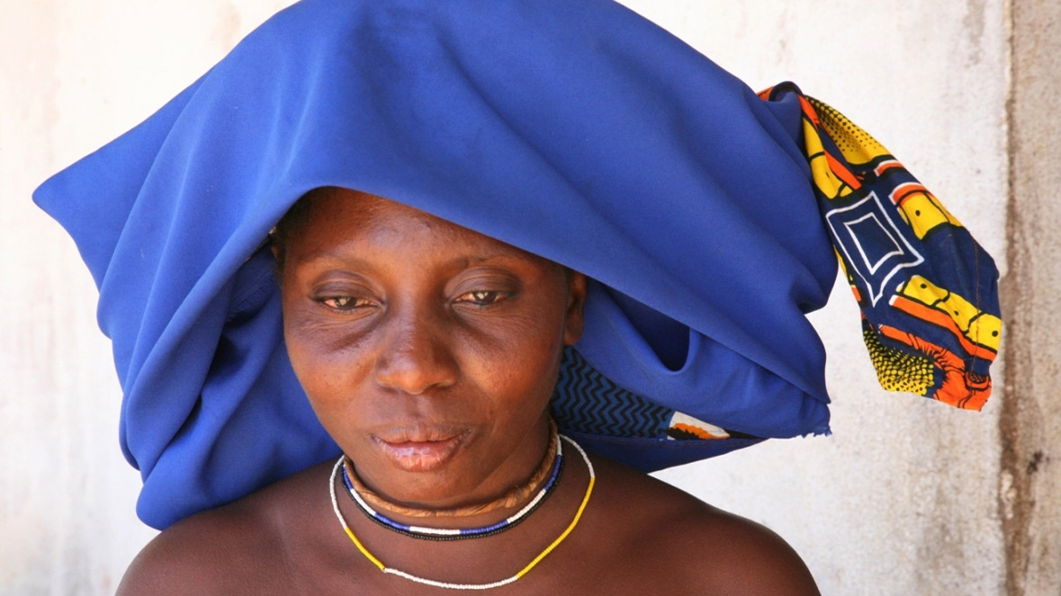
Mulheres de Virei

Slide 41
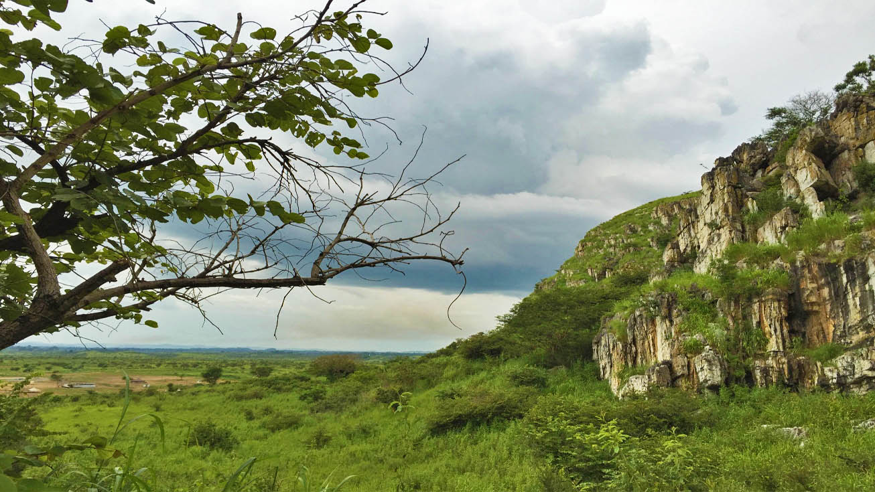
Zau Evua

Slide 42
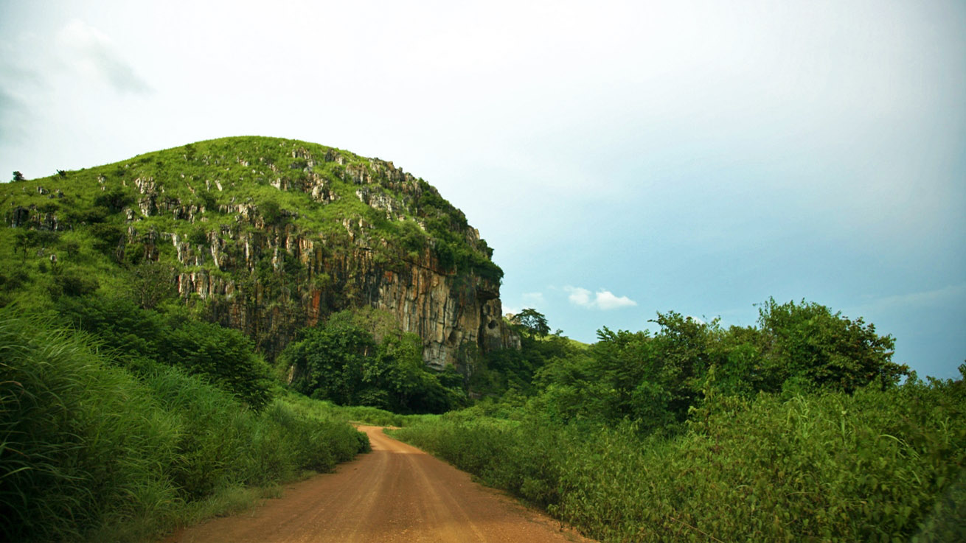
Zau Evua

Slide 43
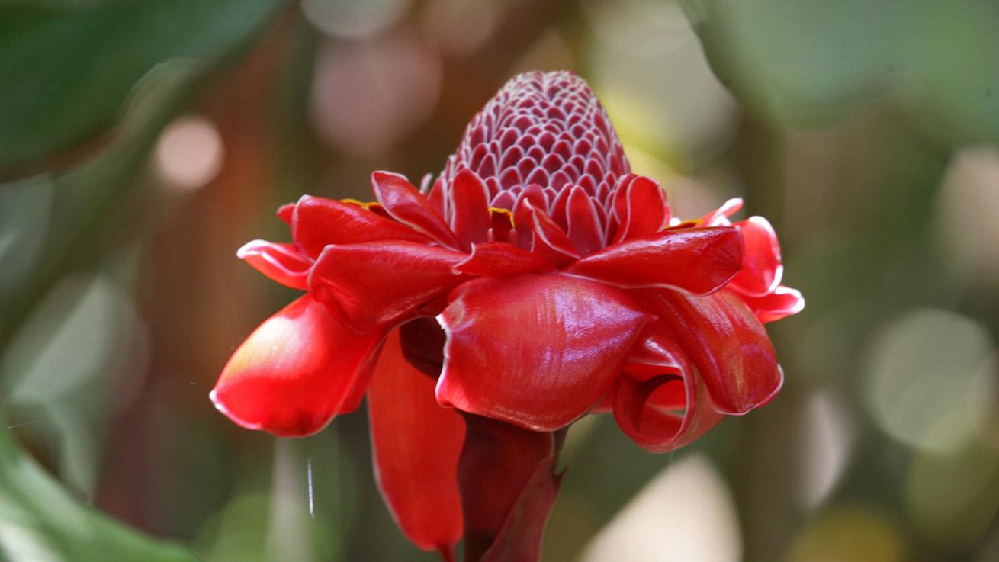

Slide 44
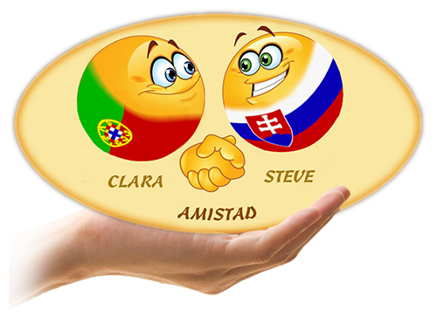



Non-commercial presentation!
Photos : O Viajante (blog)
Music : Bonga, Manu Dibango - Diarabi
Compilation : Steve Rumpler (Slovakia)
pista2011@gmail.com
Cooperation: Clara Moura (Portugal)
Thank you for watching the presentation...
2019

Slide 45







¿Te ha gustado?
Puedes ver más entrando
Aquí
Además puedes recibir powerpoints en tu correo electrónico suscribiéndote aquí:

